Slide 1
PFS / RESEARCH STORIES
01 / 10
研究问题 / COVER
显微镜除了观察，
能否主动控制细胞？
论文核心：把实时成像结果接入光遗传干预
从“观察细胞”到“反馈控制细胞”
实时成像
›
反馈判断
›
光遗传干预
看见细胞状态
与目标比较
定向调节细胞过程
两条验证路线
01 / 细胞迁移
02 / 蛋白核质定位
让细胞沿目标路径持续运动，并追问速度能否一起被设定。
把反馈量换成蛋白定位信号，检验控制器能否稳定调节。
核心回答
实时反馈不仅能“看见”，还可以在特定体系中主动调节细胞过程。
论文 Figure 1–4 & Results · PFS 测试生成数据整理
PFS 协同版 · 01/10

Slide 2
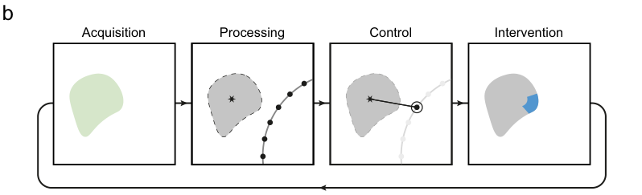
PFS / RESEARCH STORIES
02 / 10
方法 / FIGURE 1
一套可换件的四段回路，
加一个光控开关
同一控制结构，同时用于细胞迁移与蛋白定位
原论文 Figure 1b｜闭环成像与控制流程
1
采集
2
处理
连续拍摄细胞状态
识别位置或强度
3
决策
4
干预
与目标值比较
更新照光区域/强度
关键点
不是预先固定照光：每次测量后都更新下一步干预。
论文 Figure 1–4 & Results · PFS 测试生成数据整理
PFS 协同版 · 02/10

Slide 3
PFS / RESEARCH STORIES
03 / 10
全文框架 / STORY MAP
一套闭环，验证两类
细胞过程的主动控制
技术路线相同，研究问题不同；每条线都有自己的证据边界
共同策略
01
采集
›
02
处理
›
03
决策
›
04
光照
↶ 反馈循环：下页后再测成像，而不是执行一次就结束
A
细胞迁移
FIG. 1–2 · 第 04–07 张
能沿预定路线运动
发现：24 个细胞的路径偏差在 5 µm 范围内；还能展示多细胞避碰。
重要边界：光强能调节速度，却不能稳定指定相同的绝对速度。
B
蛋白核质定位
FIG. 3–4 · 第 08–10 张
基础控制有效，改进后更稳
发现：基础 PID 可调节胞质强度；增益调度改善稳态偏移，并测试核内目标。
重要边界：结果只在已测试的构件、细胞类型和工作范围内成立。
最终回答
实时反馈不只“看见”，还可以在特定体系中主动调节细胞过程。
但这首先是两个工程化体系中的概念验证，不代表通用细胞控制。
论文 Figure 1–4 & Results · PFS 测试生成数据整理
PFS 协同版 · 03/10

Slide 4
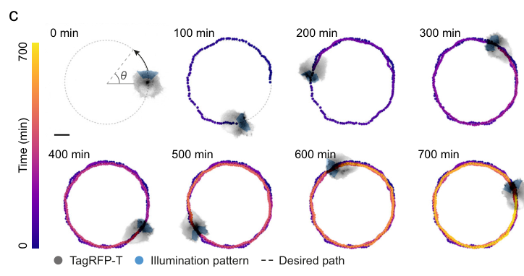
PFS / RESEARCH STORIES
04 / 10
发现 1 / FIGURE 1
一个细胞被按在圆环上走了十小时
第一项验证：长时间闭环引导是否可行？
原论文 Figure 1c｜单细胞轨迹随时间变化
做了什么
图里看到什么
作者把单个细胞限定在圆环轨迹附近，让系统持续拍照、计算误差，再实时更新照光位置。
随时间推进，细胞持续绕着圆环移动，而且闭环控制持续超过 10 小时。
>10 h
作者展示：单细胞在数小时尺度内持续按照预设轨迹运动。
不能据此推出
正文提到“距路径 2.5 µm”这一量化，但对应图在未取得的补充材料中；本页只保留正文层面的主结论。
论文 Figure 1–4 & Results · PFS 测试生成数据整理
PFS 协同版 · 04/10

Slide 5
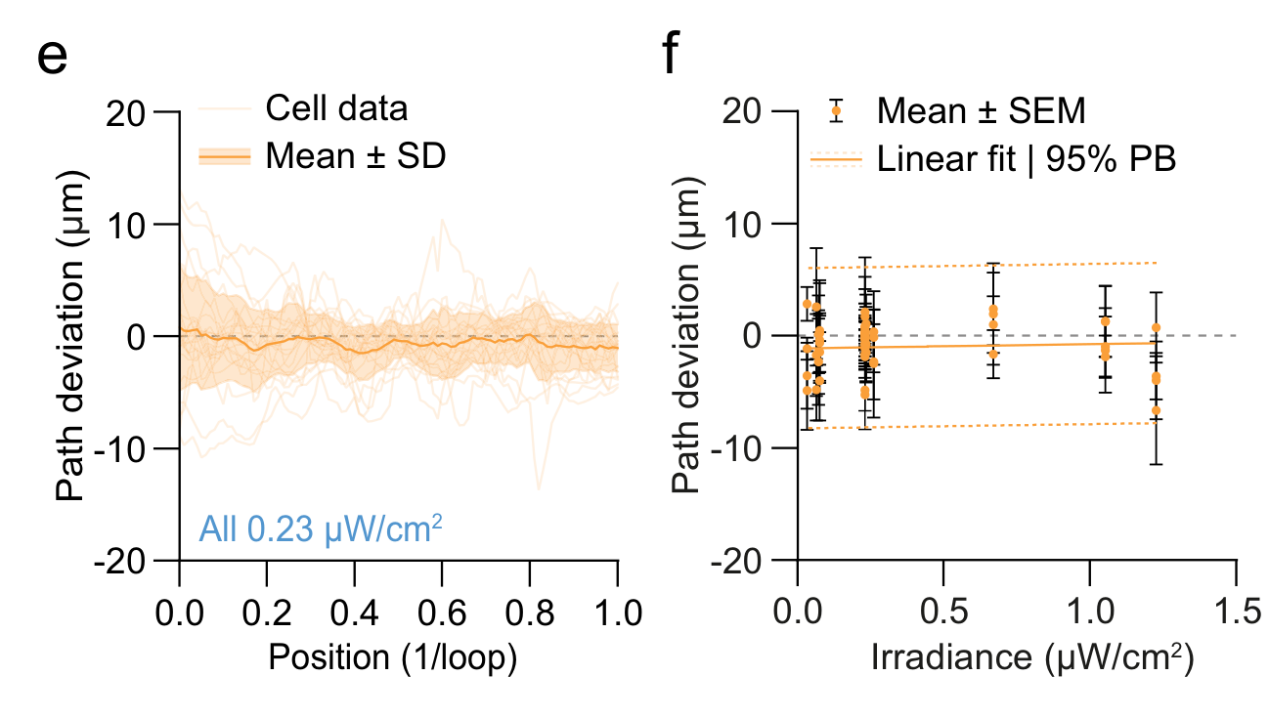
PFS / RESEARCH STORIES
05 / 10
关键发现 / FIGURE 1
24 个细胞都被约束在
目标路径的 5 µm 范围内
作者报告的位置控制结果；此页不讨论运动速度
原论文 Figure 1e,f｜路径偏差（Path deviation）
e ｜ 固定光强
f ｜ 不同光强
24 个细胞 · 0.23 µW/cm²
按圈测路径偏差（mean ± SD）
58 个细胞 · 不同强度下偏差仍低
mean ± SEM；95% 预测带
≤5 µm
作者报告：24 个细胞在实验中始终保持在预定路径的 5 µm 范围内。
不要混淆
这两幅图测的是位置偏差，不是速度；速度变化与绝对速度设定请见第 6 张。
论文 Figure 1–4 & Results · PFS 测试生成数据整理
PFS 协同版 · 05/10

Slide 6
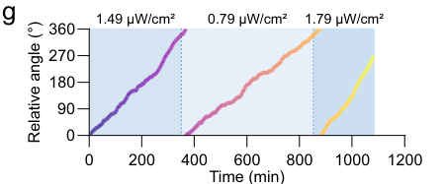
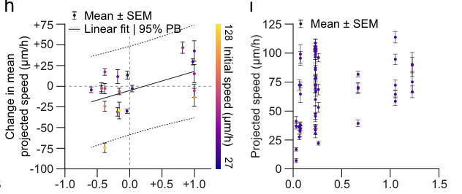
PFS / RESEARCH STORIES
06 / 10
关键发现 / FIGURE 1
光强可以改变细胞速度，
却不能稳定设定绝对速度
新的问题：能控制位置，能否把不同细胞都调到同一速度？
Figure 1g｜同一细胞在不同光强下的角位移轨迹
Figure 1h,i｜投射速度随光强变化
做到了什么
仍做不到什么
增减光强，确实能把细胞“开快”或“开慢”。
固定光强下，不同细胞难以被拉到同一个绝对速度目标。
读数口径
h：20 个细胞的循环间速度变化；i：58 个细胞的平均投射速度。这里比较的是速度响应，不是路径偏差。
论文 Figure 1–4 & Results · PFS 测试生成数据整理
PFS 协同版 · 06/10

Slide 7
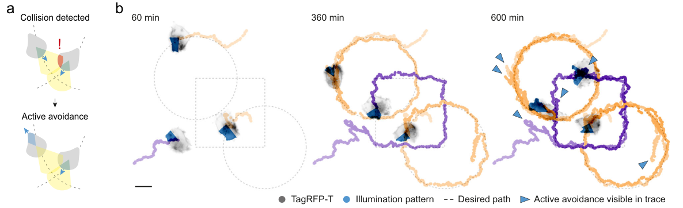
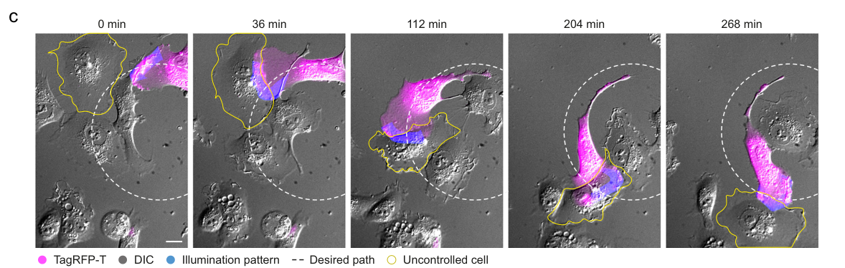
PFS / RESEARCH STORIES
07 / 10
发现 3 / FIGURE 2
从一个细胞扩展到多个：
能同时走、还能主动避让
两项扩展：三个细胞协调，以及拥挤环境中的受控细胞
Figure 2a,b｜三细胞轨迹与主动避碰
Figure 2c｜拥挤环境中的受控细胞
3 cells
作者展示：3 个细胞可同时沿各自路径运动，并在接近碰撞时改变路线。
边界
三细胞属于工程演示；拥挤环境中的相互作用尚未系统定量，所以这页说明“能做”，不说明“已通用”。
论文 Figure 1–4 & Results · PFS 测试生成数据整理
PFS 协同版 · 07/10

Slide 8
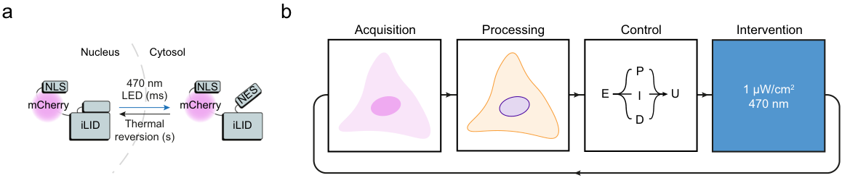
PFS / RESEARCH STORIES
08 / 10
方法转折 / FIGURE 3
换到蛋白定位：
先能控住，再发现控不全
把反馈量从位置换成胞质/核内信号强度
Figure 3a,b｜LEXY 光遗传体系与 PID 控制思路
问题变了
基础结论
这次不再追踪“细胞走到哪”，而是让胞质信号接近一个设定目标（setpoint）。
基础 PID 可以把信号拉向目标，但不同强度区间的稳态表现并不一致。
<10%
正文与补充材料报告：在测试条件下，基础控制误差可维持在较低水平。
不能据此推出
这里的“较低误差”依赖作者测试过的工作区间；对应定量图主要在未取得的补充材料里。
论文 Figure 1–4 & Results · PFS 测试生成数据整理
PFS 协同版 · 08/10

Slide 9
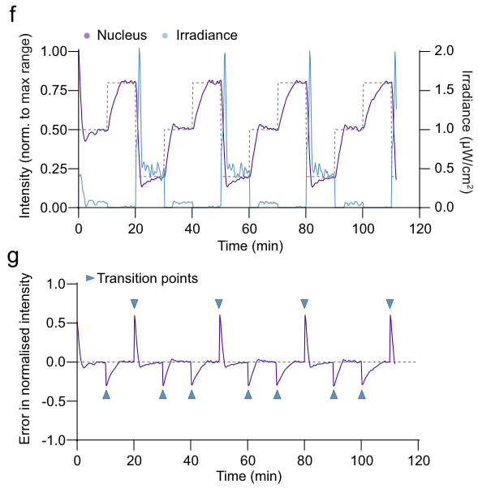
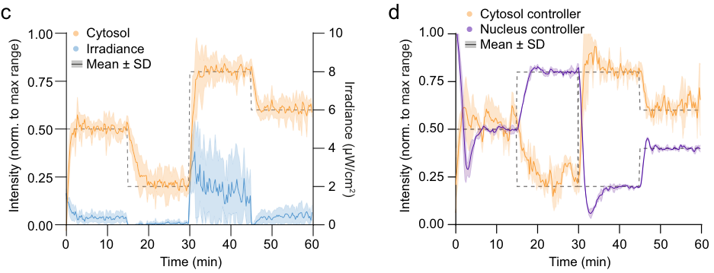
PFS / RESEARCH STORIES
09 / 10
核内验证 / FIGURE 3
按实测强度换增益，
再把同一套做法用到核内
控制器改进后，继续验证胞质和核内定位
Figure 3c,d｜增益调度后的胞质控制
Figure 3e,f,g｜核内目标与长时程响应
做法升级
作者根据当前强度切换增益，改善了稳态偏移；随后把同一思路拓展到核内目标。
读数口径
图 3c 比较涉及 10 个细胞；图 3d 为 3 次 runs；3e–g 展示核内目标的追随与长时程变化。
边界
这页说明改进后的控制器更稳，并非说明任何细胞都能直接迁移使用。
论文 Figure 1–4 & Results · PFS 测试生成数据整理
PFS 协同版 · 09/10

Slide 10
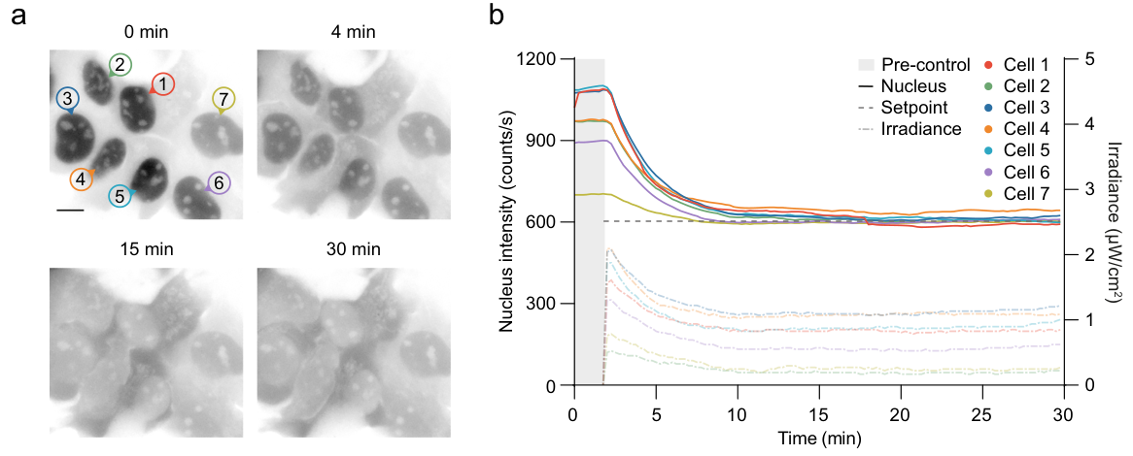
PFS / RESEARCH STORIES
10 / 10
综合结果 / FIGURE 4
七个细胞能同时趋向目标，
但距离通用控制仍有差距
从单细胞到多细胞反馈，最后回到适用范围
Figure 4a,b｜七细胞控制与核内信号变化
已推进
代价
边界
七个细胞能被同时调节，说明多目标反馈控制可以继续扩展。
不同细胞所需光强不同，群体层面的统一控制并不轻松。
这仍是特定构件和细胞体系中的概念验证，而不是通用方案。
7 cells
作者分别调整每个细胞的光照，使核内信号朝共同设定目标收敛。
最终回答
本文证明：在特定细胞与光遗传体系中，反馈可以调控迁移和蛋白定位；但离“任何细胞都能通用控制”还有明显距离。
论文 Figure 1–4 & Results · PFS 测试生成数据整理
PFS 协同版 · 10/10

